Slide 1

INNOVATIVE
DESIGN
第六章 数列
第5节 数列求和

Slide 2
1.熟练掌握等差、等比数列的前n项和公式.
2.掌握非等差数列,非等比数列求和的几种常见方法.

Slide 3
01
知识诊断自测
目 录
02
考点聚焦突破
CONTENTS
03
课时对点精练

Slide 4
1
知识诊断自测
ZHISHIZHENDUANZICE

Slide 5
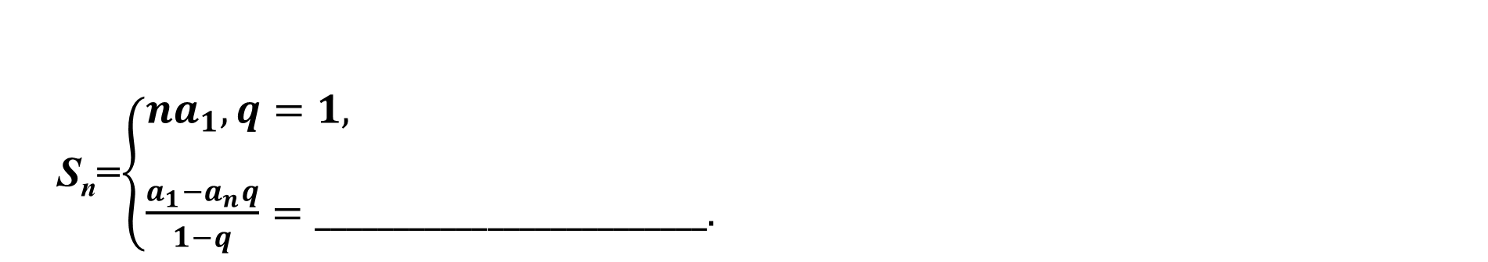

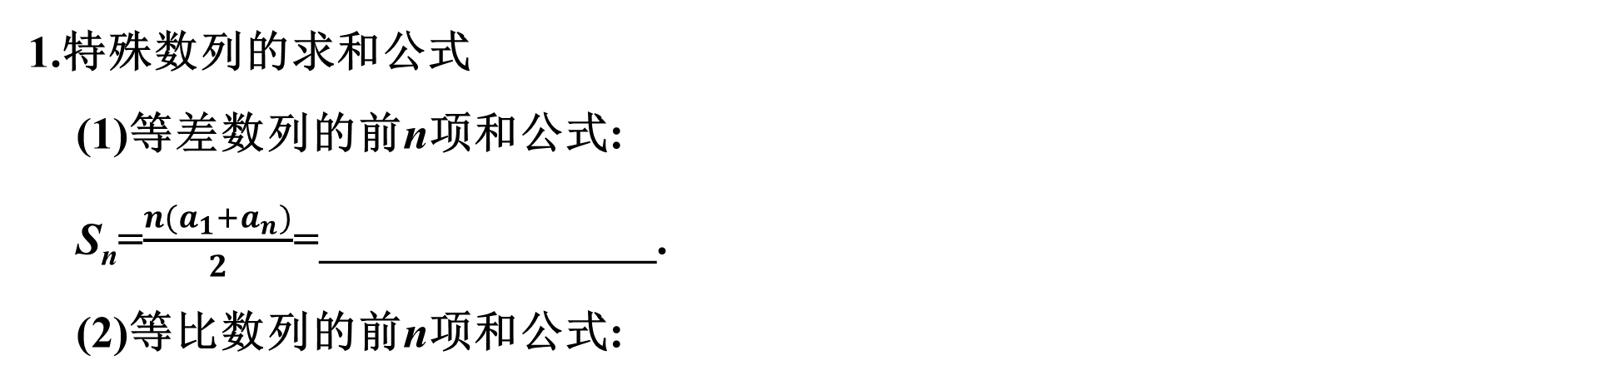
1.特殊数列的求和公式
(1)等差数列的前n项和公式:
S_{n}=$\frac{n(a_{1}+a_{n})}{2}$=_______________.
(2)等比数列的前n项和公式:
na₁+$\frac{n(n−1)}{2}$d
S_{n}=$\left\{\begin{matrix}\begin{aligned}na_{1},q=1, \\ \end{aligned} \\ \frac{a_{1}−a_{n}q}{1−q}=_________________________. \end{matrix} \right.$

Slide 6
2.数列求和的几种常用方法
(1)分组转化法
把数列的每一项分成两项或几项,使其转化为几个等差、等比数列,再求解.
(2)裂项相消法
把数列的通项拆成两项之差,在求和时,中间的一些项可以相互抵消,从而求得其和.

Slide 7
(3)错位相减法
如果一个数列的各项是由一个等差数列和一个等比数列的对应项之积构成的,这个数列的前n项和可用错位相减法求解.
(4)倒序相加法
如果一个数列{a_{n}}中,与首末两端等“距离”的两项的和相等或等于同一个常数,那么求这个数列的前n项和可用倒序相加法求解.

Slide 8

常用结论与微点提醒
1.1+2+3+4+…+n=$\frac{n(n+1)}{2}$.
2.1²+2²+…+n²=$\frac{n(n+1)(2n+1)}{6}$.
3.裂项求和常用的三种变形
(1)$\frac{1}{n(n+1)}$=$\frac{1}{n}$-$\frac{1}{n+1}$.
(2)$\frac{1}{(2n−1)(2n+1)}$=$\frac{1}{2}\left(\frac{1}{2n−1}−\frac{1}{2n+1}\right)$.
(3)$\frac{1}{\sqrt{n}+\sqrt{n+1}}$=$\sqrt{n+1}$-$\sqrt{n}$.

Slide 9
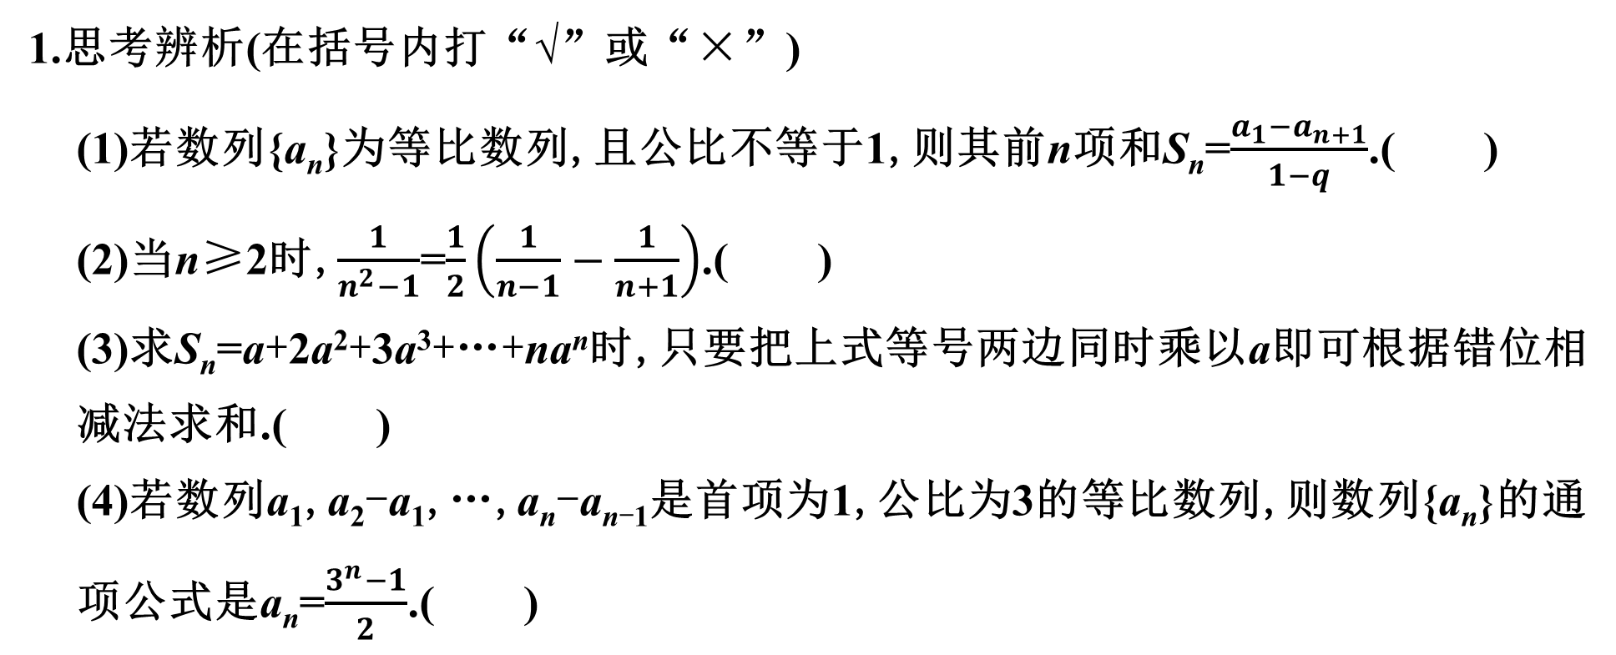
1.思考辨析(在括号内打“√”或“×”)
(1)若数列{a_{n}}为等比数列,且公比不等于1,则其前n项和S_{n}=$\frac{a_{1}−a_{n+1}}{1−q}$.( )
(2)当n≥2时,$\frac{1}{n^{2}−1}$=$\frac{1}{2}\left(\frac{1}{n−1}−\frac{1}{n+1}\right)$.( )
(3)求S_{n}=a+2a²+3a³+…+na^{n}时,只要把上式等号两边同时乘以a即可根据错位相减法求和.( )
(4)若数列a₁,a₂-a₁,…,a_{n}-a_{n-1}是首项为1,公比为3的等比数列,则数列{a_{n}}的通项公式是a_{n}=$\frac{3^{n}−1}{2}$.( )
√
√
×
√
解析 (3)要分a=0或a=1或a≠0且a≠1讨论求解.

Slide 10

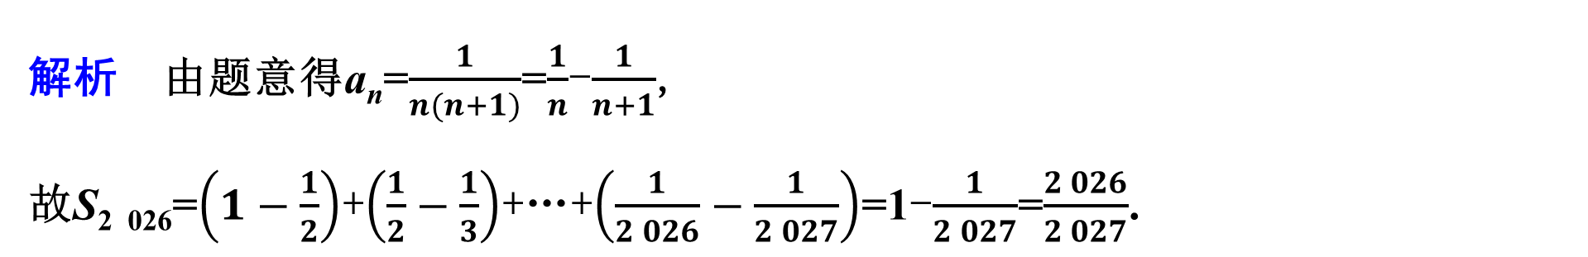
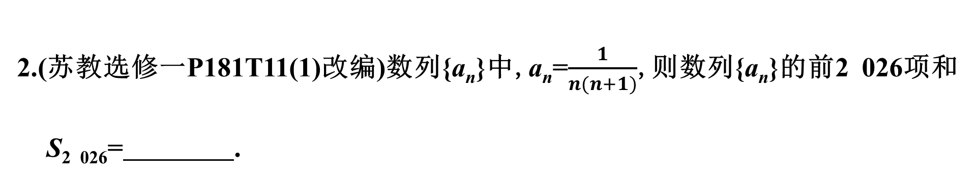
2.(苏教选修一P181T11(1)改编)数列{a_{n}}中,a_{n}=$\frac{1}{n(n+1)}$,则数列{a_{n}}的前2 026项和S₂ ₀₂₆= .
$\frac{2 026}{2 027}$
解析 由题意得a_{n}=$\frac{1}{n(n+1)}$=$\frac{1}{n}$-$\frac{1}{n+1}$,
故S₂ ₀₂₆=$\left(1−\frac{1}{2}\right)$+$\left(\frac{1}{2}−\frac{1}{3}\right)$+…+$\left(\frac{1}{2 026}−\frac{1}{2 027}\right)$=1-$\frac{1}{2 027}$=$\frac{2 026}{2 027}$.

Slide 11
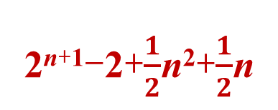
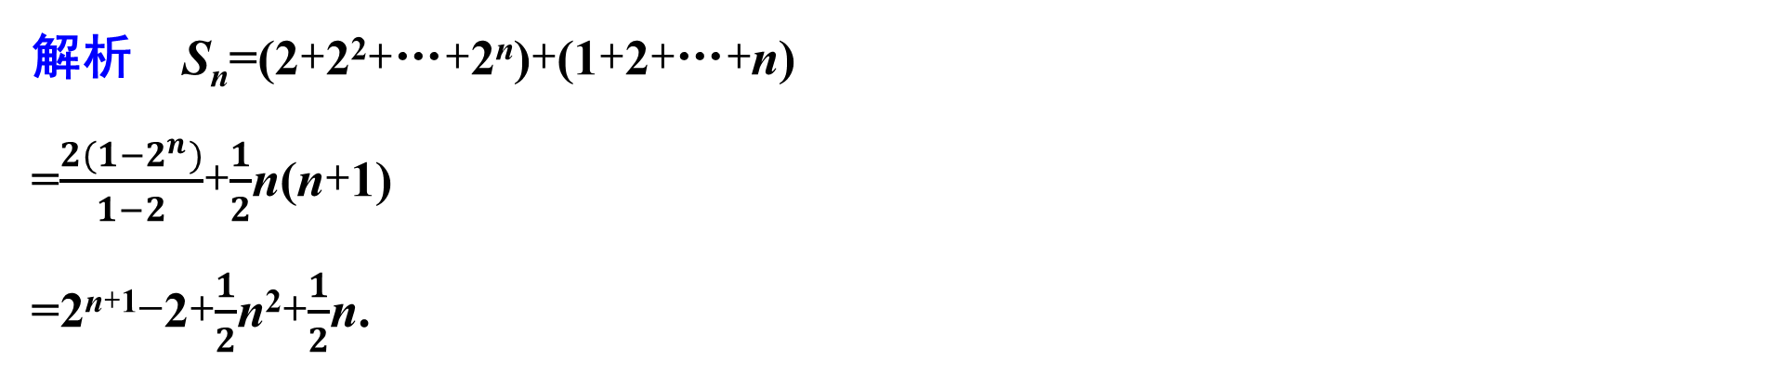
3.(人教A选修二P40习题T3(1)改编)已知a_{n}=2^{n}+n,则数列{a_{n}}的前n项和S_{n}= .
2^{n+1}-2+$\frac{1}{2}$n²+$\frac{1}{2}$n
解析 S_{n}=(2+2²+…+2^{n})+(1+2+…+n)
=$\frac{2(1−2^{n})}{1−2}$+$\frac{1}{2}$n(n+1)
=2^{n+1}-2+$\frac{1}{2}$n²+$\frac{1}{2}$n.

Slide 12
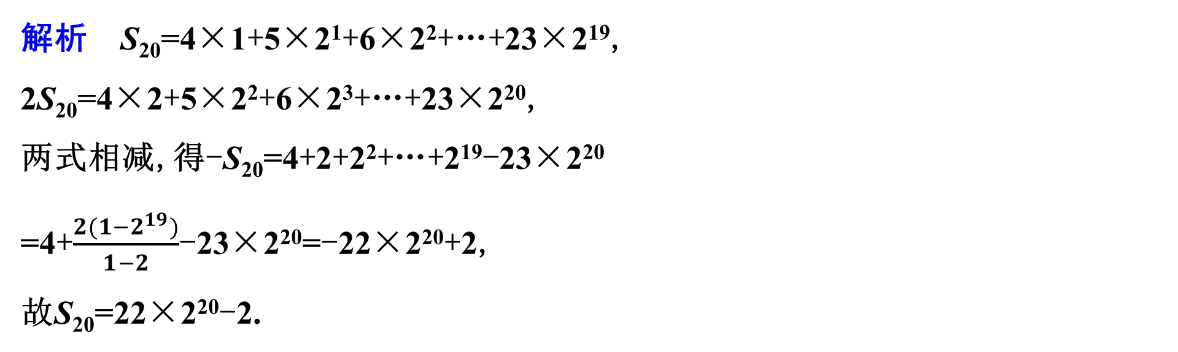
22×2²⁰-2
4.(人教B选修三P44T1改编)数列{(n+3)·2^{n-1}}前20项的和为 .
解析 S₂₀=4×1+5×2¹+6×2²+…+23×2¹⁹,
2S₂₀=4×2+5×2²+6×2³+…+23×2²⁰,
两式相减,得-S₂₀=4+2+2²+…+2¹⁹-23×2²⁰
=4+$\frac{2(1−2^{19})}{1−2}$-23×2²⁰=-22×2²⁰+2,
故S₂₀=22×2²⁰-2.

Slide 13
2
考点聚焦突破
KAODIANJUJIAOTUPO

Slide 14
考点一 分组求和与并项求和
例1 (2025·邯郸调研)已知数列{a_{n}}的前n项和为S_{n},且满足S_{n}=n²+1.
(1)求数列{a_{n}}的通项公式;
解 因为S_{n}=n²+1,
当n=1时,a₁=S₁=1²+1=2,
当n≥2时,S_{n-1}=(n-1)²+1,
则a_{n}=S_{n}-S_{n-1}=n²+1-(n-1)²-1=2n-1,
当n=1时,a₁不满足上式,
所以a_{n}=$\left\{\begin{matrix}2,n=1, \\ 2n−1,n\text{≥}2.\end{matrix} \right.$

Slide 15
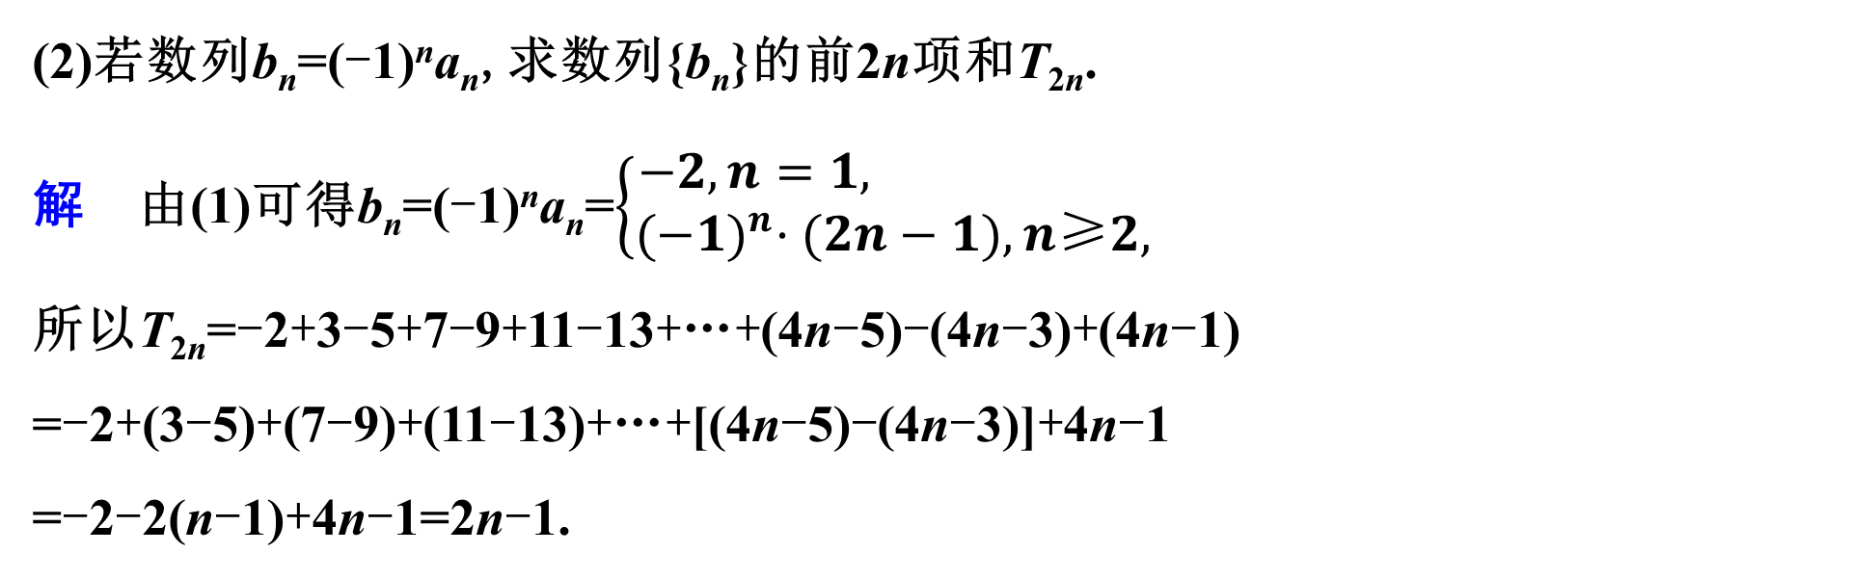
(2)若数列b_{n}=(-1)^{n}a_{n},求数列{b_{n}}的前2n项和T_{2n}.
解 由(1)可得b_{n}=(-1)^{n}a_{n}=$\left\{\begin{matrix}−2,n=1, \\ {(−1)}^{n}·(2n−1),n\text{≥}2,\end{matrix} \right.$
所以T_{2n}=-2+3-5+7-9+11-13+…+(4n-5)-(4n-3)+(4n-1)
=-2+(3-5)+(7-9)+(11-13)+…+[(4n-5)-(4n-3)]+4n-1
=-2-2(n-1)+4n-1=2n-1.

Slide 16
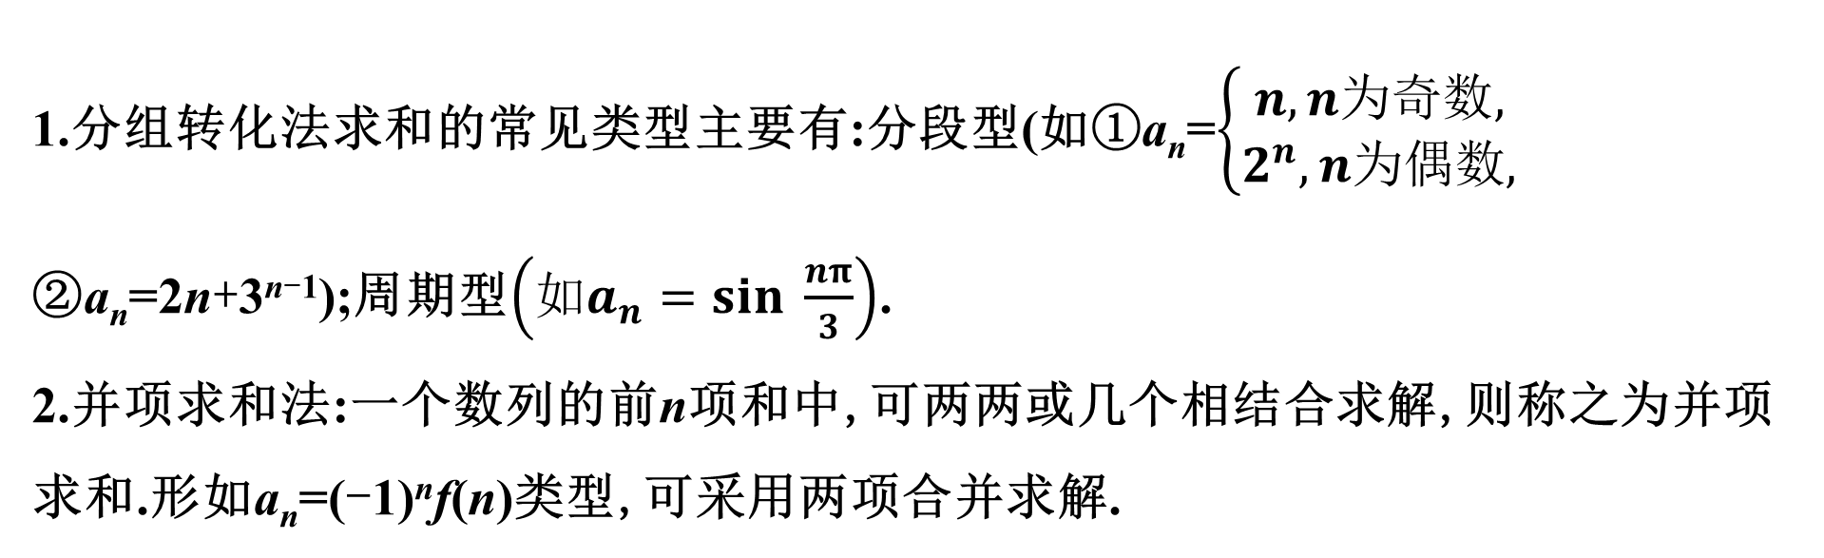
思维建模
1.分组转化法求和的常见类型主要有:分段型(如①a_{n}=$\left\{\begin{matrix}n,n为奇数, \\ 2^{n},n为偶数,\end{matrix}\right.$
②a_{n}=2n+3^{n-1});周期型$\left(如a_{n}=sin \frac{nπ}{3}\right)$.
2.并项求和法:一个数列的前n项和中,可两两或几个相结合求解,则称之为并项求和.形如a_{n}=(-1)^{n}f(n)类型,可采用两项合并求解.

Slide 17

训练1 (2025·潍坊测评)已知数列{a_{n}}的前n项和为S_{n},且满足S_{n}=$\frac{n+1}{2}$a_{n},a₁=1.
(1)求数列{a_{n}}的通项公式;
解 因为S_{n}=$\frac{n+1}{2}$a_{n},
当n≥2时,S_{n-1}=$\frac{n}{2}$a_{n-1},
两式相减得$\frac{a_{n}}{a_{n−1}}$=$\frac{n}{n−1}$,
所以$\frac{a_{2}}{a_{1}}$=2,$\frac{a_{3}}{a_{2}}$=$\frac{3}{2}$,…,$\frac{a_{n}}{a_{n−1}}$=$\frac{n}{n−1}$,由累乘法得$\frac{a_{n}}{a_{1}}$=n,
所以a_{n}=n(n≥2),当n=1时,符合上式,所以a_{n}=n(n∈N*).

Slide 18

(2)设数列{b_{n}}满足b_{n}=$\left\{\begin{matrix}2^{a_{n}},n为偶数, \\ \frac{a_{n}+2}{a_{n}}+\frac{a_{n}}{a_{n}+2}−2,n为奇数,\end{matrix} \right.$求数列{b_{n}}的前2n项和T_{2n}.
解 b_{n}=$\left\{\begin{matrix}2^{n},n为偶数, \\ \frac{n+2}{n}+\frac{n}{n+2}−2,n为奇数,\end{matrix} \right.$
当n为奇数时,b_{n}=1+$\frac{2}{n}$+1-$\frac{2}{n+2}$-2=2$\left(\frac{1}{n}−\frac{1}{n+2}\right)$,
所以T_{2n}=2²+2⁴+…+2^{2n}+2$\left(1−\frac{1}{3}+\frac{1}{3}−\frac{1}{5}+…+\frac{1}{2n−1}−\frac{1}{2n+1}\right)$
=$\frac{4(1−4^{n})}{1−4}$+$\frac{4n}{2n+1}$=$\frac{4^{n+1}−4}{3}$+$\frac{4n}{2n+1}$.

Slide 19

考点二 裂项相消法求和
例2 (2025·广东部分学校联考)已知正项数列{a_{n}}的前n项和为S_{n},且a₁=1,
nS_{n+1}=(n+2)S_{n}.
(1)求数列{a_{n}}的通项公式;
解 因为nS_{n+1}=(n+2)S_{n},且n∈N*,所以$\frac{S_{n+1}}{(n+1)(n+2)}$=$\frac{S_{n}}{n(n+1)}$,
可知数列$\left\{\frac{S_{n}}{n(n+1)}\right\}$为常数列,且$\frac{S_{1}}{1×2}$=$\frac{a_{1}}{2}$=$\frac{1}{2}$,则$\frac{S_{n}}{n(n+1)}$=$\frac{1}{2}$,即S_{n}=$\frac{n(n+1)}{2}$,
当n≥2时,a_{n}=S_{n}-S_{n-1}=$\frac{n(n+1)}{2}$-$\frac{n(n−1)}{2}$=n,
且a₁=1也符合上式,所以a_{n}=n,n∈N*.

Slide 20

(2)设b_{n}=$2^{a_{n}}$,若数列{c_{n}}满足c_{n}=$\frac{b_{n}}{(b_{n}−1)(b_{n+1}−1)}$,求{c_{n}}的前n项和.
解 由(1)可得b_{n}=2^{n},
则c_{n}=$\frac{b_{n}}{(b_{n}−1)(b_{n+1}−1)}$=$\frac{2^{n}}{(2^{n}−1)(2^{n+1}−1)}$=$\frac{1}{2^{n}−1}$-$\frac{1}{2^{n+1}−1}$
设{c_{n}}的前n项和为T_{n},
则T_{n}=c₁+c₂+…+c_{n}
=$\frac{1}{2−1}$-$\frac{1}{2^{2}−1}$+$\frac{1}{2^{2}−1}$-$\frac{1}{2^{3}−1}$+…+$\frac{1}{2^{n}−1}$-$\frac{1}{2^{n+1}−1}$=1-$\frac{1}{2^{n+1}−1}$,
所以{c_{n}}的前n项和为1-$\frac{1}{2^{n+1}−1}$.

Slide 21

思维建模
1.裂项是通分的逆变形,裂项时需要注意两点:一是要注意裂项时对系数的调整;二是裂项后,要注意从哪里开始相互抵消,前面留下哪些项,后面对应留下哪些项,应做好处理.
2.常见的几种裂项结构:
(1)等差型:$\frac{1}{a_{n}a_{n+1}}$=$\frac{1}{d}\left(\frac{1}{a_{n}}−\frac{1}{a_{n+1}}\right)$(a_{n}≠0,d≠0).
(2)指数型:$\frac{(a−1)a^{n}}{(a^{n}+b)(a^{n+1}+b)}$=$\frac{1}{a^{n}+b}$-$\frac{1}{a^{n+1}+b}$.
(3)对数型:log_{n}$\frac{a_{n+1}}{a_{n}}$=log_{n}a_{n+1}-log_{n}a_{n}(a_{n}>0).
(4)无理型:$\frac{1}{\sqrt{a}+\sqrt{b}}$=$\frac{1}{a−b}$($\sqrt{a}$-$\sqrt{b}$)(a>0,b>0).

Slide 22

训练2 (2025·金丽衢十二校联考)已知等差数列{a_{n}}的前n项和为S_{n},且2S_{n}=2a_{n}+n²-1.
(1)求数列{a_{n}}的通项公式;
解 因为2S_{n}=2a_{n}+n²-1,①
所以当n≥2时,2S_{n-1}=2a_{n-1}+(n-1)²-1,②
①-②得2a_{n}=2a_{n}-2a_{n-1}+2n-1,
整理得a_{n-1}=n-$\frac{1}{2}$,n≥2,
所以a_{n}=n+$\frac{1}{2}$,n∈N*.

Slide 23

(2)求数列$\left\{\frac{1}{a_{n}a_{n+1}}\right\}$的前n项和T_{n}.
解 由(1)知a_{n}=n+$\frac{1}{2}$,
所以$\frac{1}{a_{n}a_{n+1}}$=$\frac{1}{\left(n+\frac{1}{2}\right)\left(n+\frac{3}{2}\right)}$=$\frac{1}{n+\frac{1}{2}}$-$\frac{1}{n+\frac{3}{2}}$=$\frac{2}{2n+1}$-$\frac{2}{2n+3}$,
所以T_{n}=$\frac{1}{a_{1}a_{2}}$+$\frac{1}{a_{2}a_{3}}$+…+$\frac{1}{a_{n}a_{n+1}}$
=$\frac{2}{3}$-$\frac{2}{5}$+$\frac{2}{5}$-$\frac{2}{7}$+…+$\frac{2}{2n+1}$-$\frac{2}{2n+3}$=$\frac{2}{3}$-$\frac{2}{2n+3}$.

Slide 24
考点三 错位相减法求和
例3 (12分)(2024·全国甲卷)设S_{n}为数列{a_{n}}的前n项和,已知4S_{n}=3a_{n}+4.
(1)求{a_{n}}的通项公式;
(2)设b_{n}=(-1)^{n-1}na_{n},求数列{b_{n}}的前n项和T_{n}.
[思路分析] (1)利用a_{n}=S_{n}-S_{n-1}(n≥2)消去4S_{n}=3a_{n}+4中的S_{n},得到a_{n}与a_{n-1}的递推式,可判断{a_{n}}为等比数列,利用公式可求其通项.
(2)根据b_{n}=(-1)^{n-1}na_{n}求出{b_{n}}的通项公式,利用错位相减法求T_{n}.

Slide 25

[规范解答] 解 (1)因为4S_{n}=3a_{n}+4,①
所以当n≥2时,4S_{n-1}=3a_{n-1}+4.②
则当n≥2时,${\boxed{①−②得4a_{n}=3a_{n}−3a_{n−1},}}^{❶}$→利用a_{n}=S_{n}-S_{n-1}消去S_{n}(1分)
即a_{n}=-3a_{n-1}.
当n=1时,由4S_{n}=3a_{n}+4.
得${\boxed{4a_{1}=3a_{1}+4,}}^{❷}$→求出a₁(3分)
所以a₁=4≠0,(4分)
所以数列{a_{n}}是以4为首项,-3为公比的等比数列,
所以 a_{n}=4×(-3)^{n-1}. →求{a_{n}}的通项公式(5分)

Slide 26

(2)因为b_{n}=(-1)^{n-1}na_{n}=(-1)^{n-1}n×4×(-3)^{n-1}=${\boxed{4n·3^{n−1},}}^{❸}$→求b_{n}(7分)
所以T_{n}=4×3⁰+8×3¹+12×3²+…+4n·3^{n-1},
所以${\boxed{3T_{n}=4×3^{1}+8×3^{2}+12×3^{3}+…+4n·3^{n},}}^{❹}$
→给和式乘以等比数列的公比(8分)
两式相减得-2T_{n}=4+4(3¹+3²+…+3^{n-1})-4n·3^{n}
=${\boxed{4+4×\frac{3(1−3^{n−1})}{1−3}−4n·3^{n},}}^{❺}$→作差转化为等比数列求和
=-2+(2-4n)·3^{n},(11分)
所以T_{n}=1+(2n-1)·3^{n}. →整理求T_{n}(12分)

Slide 27
[满分规则]
❶得步骤分
①处利用a_{n}=S_{n}-S_{n-1}消去S_{n}即可得2分,④处有错位相减求和的意识,即使后续计算错误也可得2分,②处若忘掉求a₁,则会失掉1分.
❷得关键分
③处求得b_{n}是解第(2)题的关键,此处出错或不能根据其特征得到求其和的方法,那么第(2)题会不得分.
❸得计算分
⑤处需要准确的计算,否则不得分,这也是错位相减法易出错处.

Slide 28

训练3 (2025·南通、徐州大联考)已知正项数列{a_{n}}的前n项和为S_{n},且4S_{n}=(a_{n}+1)².
(1)求数列{a_{n}}的通项公式;
解 因为4S_{n}=(a_{n}+1)², 所以当n≥2时,4S_{n-1}=(a_{n-1}+1)²,
所以4a_{n}=(a_{n}+1)²-(a_{n-1}+1)²=$a_{n}^{2}$-$a_{n−1}^{2}$+2a_{n}-2a_{n-1},
整理,得2a_{n}+2a_{n-1}=(a_{n}-a_{n-1})(a_{n}+a_{n-1}),
因为a_{n}>0,所以a_{n}-a_{n-1}=2,
所以数列{a_{n}}是公差为2的等差数列.
当n=1时,4S₁=4a₁=(a₁+1)²,解得a₁=1,
所以数列{a_{n}}的通项公式为a_{n}=2n-1.

Slide 29

(2)若b_{n}=a_{n}·$a_{2^{n}}$,求数列{b_{n}}的前n项和T_{n}.
解 由(1)得b_{n}=a_{n}·$a_{2^{n}}$=(2n-1)(2^{n+1}-1)=(2n-1)2^{n+1}-(2n-1),
记A_{n}=$\begin{matrix}\text{n} \\ \text{∑} \\ \text{i}\text{=1}\end{matrix}$ (2i-1)2^{i+1},B_{n}=$\begin{matrix}\text{n} \\ \text{∑} \\ \text{i}\text{=1}\end{matrix}$(2i-1),则B_{n}=$\begin{matrix}\text{n} \\ \text{∑} \\ \text{i}\text{=1}\end{matrix}$(2i-1)=n²,
因为A_{n}=$\begin{matrix}\text{n} \\ \text{∑} \\ \text{i}\text{=1}\end{matrix}$(2i-1)2^{i+1},2A_{n}=$\begin{matrix}\text{n} \\ \text{∑} \\ \text{i}\text{=1}\end{matrix}$(2i-1)2^{i+2},
所以-A_{n}=2²+2(2³+2⁴+…+2^{n+1})-(2n-1)2^{n+2}=-(2n-3)2^{n+2}-12,
所以A_{n}=(2n-3)2^{n+2}+12,
所以T_{n}=A_{n}-B_{n}=(2n-3)2^{n+2}+12-n².

Slide 30
3
课时对点精练
KESHIDUIDIANJINGLIAN

Slide 31

1.已知数列{a_{n}}满足a₃=$\frac{1}{6}$,a_{n+1}=$\frac{a_{n}}{2a_{n}+1}$.
(1)求证:数列$\left\{\frac{1}{a_{n}}\right\}$是等差数列,并求数列{a_{n}}的通项公式;
证明 显然a_{n}≠0,a_{n+1}=$\frac{a_{n}}{2a_{n}+1}$两边同时取倒数,得$\frac{1}{a_{n+1}}$=$\frac{2a_{n}+1}{a_{n}}$=$\frac{1}{a_{n}}$+2,
即$\frac{1}{a_{n+1}}$-$\frac{1}{a_{n}}$=2,
所以数列$\left\{\frac{1}{a_{n}}\right\}$是公差为2的等差数列.
又a₃=$\frac{1}{6}$,所以$\frac{1}{a_{n}}$=$\frac{1}{a_{3}}$+(n-3)×2=2n,所以a_{n}=$\frac{1}{2n}$.

Slide 32

(2)若b_{n}=a_{n}a_{n+1},求数列{b_{n}}的前n项和T_{n}.
解 由已知得b_{n}=$\frac{1}{2n}$·$\frac{1}{2n+2}$=$\frac{1}{4n(n+1)}$
=$\frac{1}{4}\left(\frac{1}{n}−\frac{1}{n+1}\right)$,则数列{b_{n}}的前n项和
T_{n}=$\frac{1}{4}\left[\left(1−\frac{1}{2}\right)+\left(\frac{1}{2}−\frac{1}{3}\right)+…+\left(\frac{1}{n}−\frac{1}{n+1}\right)\right]$
=$\frac{1}{4}\left(1−\frac{1}{n+1}\right)$=$\frac{n}{4n+4}$.

Slide 33

2.已知数列{a_{n}}的通项公式为a_{n}=2n+4,数列{b_{n}}的首项为b₁=2.
(1)若{b_{n}}是公差为3的等差数列,求证:{$a_{b_{n}}$}也是等差数列.
证明 因为数列{b_{n}}是首项为b₁=2,公差为3的等差数列,
所以b_{n}=2+3(n-1)=3n-1,
所以$a_{b_{n}}$=2b_{n}+4=2(3n-1)+4=6n+2,
所以$a_{b_{n+1}}$-$a_{b_{n}}$=6(n+1)+2-(6n+2)=6,
所以数列{$a_{b_{n}}$}是以6为公差的等差数列.

Slide 34

(2)若{$a_{b_{n}}$}是公比为2的等比数列,求数列{b_{n}}的前n项和.
解 因为{$a_{b_{n}}$}是公比为2的等比数列,数列{b_{n}}的首项为b₁=2,a_{n}=2n+4,
所以$a_{b_{1}}$=a₂=2×2+4=8,所以$a_{b_{n}}$=8×2^{n-1}=2^{n+2}.
又因为a_{n}=2n+4,所以$a_{b_{n}}$=2b_{n}+4,所以2b_{n}+4=2^{n+2},
解得b_{n}=2^{n+1}-2,
所以b₁+b₂+b₃+…+b_{n}=(2¹⁺¹-2)+(2²⁺¹-2)+(2³⁺¹-2)+…+(2^{n+1}-2)
=2²+2³+…+2^{n+1}-2n=$\frac{2^{2}−2^{n+2}}{1−2}$-2n=2^{n+2}-2n-4,
所以数列{b_{n}}的前n项和为2^{n+2}-2n-4.

Slide 35

3.(2025·上海宝山区模拟改编)已知函数f(x)=(x+1)³+1,正项等比数列{a_{n}}满足
a₁ ₀₁₄=$\frac{1}{10}$,求$\begin{matrix}\text{2027} \\ \text{∑} \\ \text{k}\text{=1}\end{matrix}$f(lg a_{k}).
解 函数f(x)=(x+1)³+1的图象,可看成曲线y=x³向左平移1个单位长度,再向上平移1个单位长度得到的.
因为曲线y=x³的对称中心为(0,0),
所以函数f(x)=(x+1)³+1的图象的对称中心为(-1,1),所以f(x)+f(-2-x)=2.
因为正项等比数列{a_{n}}满足a₁ ₀₁₄=$\frac{1}{10}$,

Slide 36
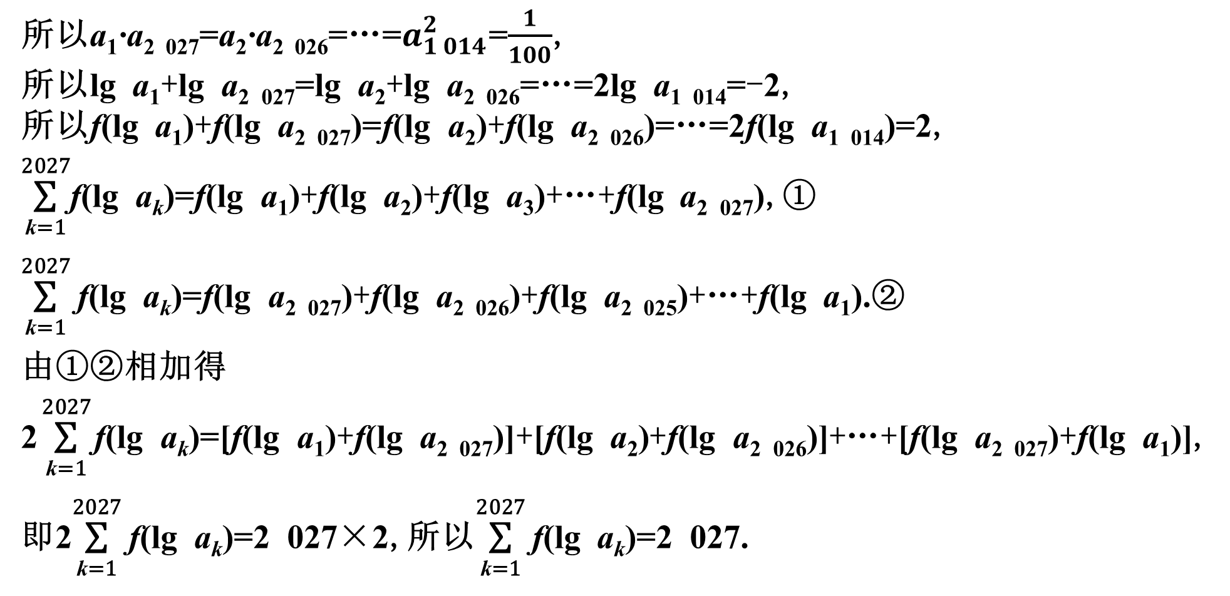
所以a₁·a₂ ₀₂₇=a₂·a₂ ₀₂₆=…=$a_{1 014}^{2}$=$\frac{1}{100}$,
所以lg a₁+lg a₂ ₀₂₇=lg a₂+lg a₂ ₀₂₆=…=2lg a₁ ₀₁₄=-2,
所以f(lg a₁)+f(lg a₂ ₀₂₇)=f(lg a₂)+f(lg a₂ ₀₂₆)=…=2f(lg a₁ ₀₁₄)=2,
$\begin{matrix}\text{2027} \\ \text{∑} \\ \text{k}\text{=1}\end{matrix}$f(lg a_{k})=f(lg a₁)+f(lg a₂)+f(lg a₃)+…+f(lg a₂ ₀₂₇),①
$\begin{matrix}\text{2027} \\ \text{∑} \\ \text{k}\text{=1}\end{matrix}$f(lg a_{k})=f(lg a₂ ₀₂₇)+f(lg a₂ ₀₂₆)+f(lg a₂ ₀₂₅)+…+f(lg a₁).②
由①②相加得
2$\begin{matrix}\text{2027} \\ \text{∑} \\ \text{k}\text{=1}\end{matrix}$f(lg a_{k})=[f(lg a₁)+f(lg a₂ ₀₂₇)]+[f(lg a₂)+f(lg a₂ ₀₂₆)]+…+[f(lg a₂ ₀₂₇)+f(lg a₁)],
即2$\begin{matrix}\text{2027} \\ \text{∑} \\ \text{k}\text{=1}\end{matrix}$f(lg a_{k})=2 027×2,所以$\begin{matrix}\text{2027} \\ \text{∑} \\ \text{k}\text{=1}\end{matrix}$f(lg a_{k})=2 027.

Slide 37

4.(2025·青岛调研)已知{a_{n}}和{b_{n}}是各项均为正整数的无穷数列,若{a_{n}}和{b_{n}}都是递增数列,且{a_{n}}中任意两个不同的项的和不是{b_{n}}中的项,则称{a_{n}}被{b_{n}}屏蔽.已知数列{c_{n}}满足$\frac{1}{c_{1}}$+$\frac{3}{c_{2}}$+…+$\frac{2n−1}{c_{n}}$=n(n∈N*).
(1)求数列{c_{n}}的通项公式;
解 由题意得,$\frac{1}{c_{1}}$+$\frac{3}{c_{2}}$+…+$\frac{2n−1}{c_{n}}$=n,
令n=1,可得c₁=1,当n≥2时,$\frac{1}{c_{1}}$+$\frac{3}{c_{2}}$+…+$\frac{2n−3}{c_{n−1}}$=n-1,
作差可得c_{n}=2n-1(n≥2),
又c₁=1满足上式,所以c_{n}=2n-1(n∈N*).

Slide 38

(2)若{d_{n}}为首项与公比均为c₁+1的等比数列,求数列{c_{n}·d_{n}}的前n项和S_{n},并判断{S_{n}}能否被{c_{n}}屏蔽,请说明理由.
解 因为c₁=1,所以d_{n}=2^{n},所以c_{n}·d_{n}=(2n-1)·2^{n},
则S_{n}=1×2¹+3×2²+…+(2n-1)×2^{n},
2S_{n}=1×2²+3×2³+…+(2n-1)×2^{n+1},
作差得,-S_{n}=2+2×(2²+2³+…+2^{n})-(2n-1)×2^{n+1}
=2+2×$\frac{2^{2}(1−2^{n−1})}{1−2}$-(2n-1)×2^{n+1}=-6+(3-2n)×2^{n+1},
所以S_{n}=(2n-3)·2^{n+1}+6.
显然,{S_{n}}是递增数列,且各项均为偶数,
而递增数列{c_{n}}的各项均为奇数,
所以{S_{n}}中的任意两项的和均不是{c_{n}}中的项,所以{S_{n}}能被{c_{n}}屏蔽.

